Slide 1
词向量和语言模型
BUSINESS
2019
JULYEDU
北京七月在线科技有限公司
褚则伟 zeweichu@gmail.com
https://www.julyedu.com/

Slide 2

CONTENTS
01
词向量
02
语言模型
推荐系统实战课程
julyedu.com

Slide 3
词向量
01
Supporting text here.
When you copy & paste, choose "keep text only" option.

Slide 4

在计算机中表示一个词
猫🐱
美丽
动物
胎生
有毛
弹跳性好
体型小
宠物
吃肉
会发声
漂亮
多姿
靓丽
好看
俊俏
迷人
标志
端庄
问题：
不能分辨细节的差别
需要大量人为劳动
主观
无法发现新词
难以精确计算词之间的相似度
上位词
同义词

Slide 5
离散表示: One-hot表示
语料库
John likes to watch movies. Mary likes too.
John also likes to watch football games.
词典
{"John": 1, "likes": 2, "to": 3, "watch": 4, "movies": 5, "also": 6, "football": 7, "games": 8, "Mary": 9, "too": 10}
One-hot表示
词典包含10个单词，每个单词有唯一索引
在词典中的顺序和在句子中的顺序没有关联
John: [1, 0, 0, 0, 0, 0, 0, 0, 0, 0]
likes: [0, 1, 0, 0, 0, 0, 0, 0, 0, 0]
…
too : [0, 0, 0, 0, 0, 0, 0, 0, 0, 1]

Slide 6
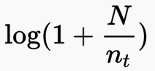
离散表示：Bag of Words
文档的向量表示可以直接将各词的词向量表示加和
John likes to watch movies. Mary likes too.
[1, 2, 1, 1, 1, 0, 0, 0, 1, 1]
John also likes to watch football games.
[1, 1, 1, 1, 0, 1, 1, 1, 0, 0]
词权重
词在文档中的顺序没有被考虑
TF-IDF (Term Frequency - Inverse Document Frequency)
信息检索
词t的IDF weight
N: 文档总数， n_{t}: 含有词t的文档数
[0.693, 1.386, 0.693, 0.693, 1.099, 0, 0, 0, 0.693, 0.693]
Binary weighting
短文本相似性，Bernoulli Naive Bayes
[1, 1, 1, 1, 1, 0, 0, 0, 1, 1]

Slide 7
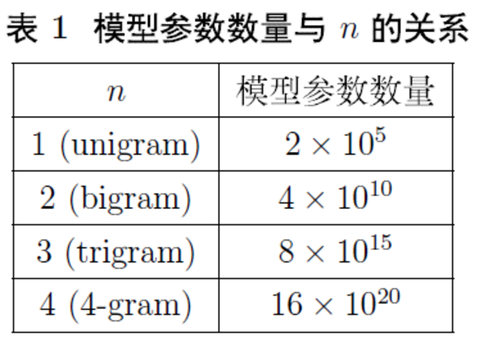
离散表示：Bi-gram和N-gram
为2-gram建索引：
"John likes”: 1,
"likes to”: 2,
"to watch”: 3,
"watch movies”: 4,
"Mary likes”: 5,
"likes too”: 6,
"John also”: 7,
"also likes”: 8,
“watch football”: 9,
"football games": 10,
John likes to watch movies. Mary likes too.
[1, 1, 1, 1, 1, 1, 0, 0, 0, 0]
John also likes to watch football games.
[0, 1, 1, 0, 0, 0, 1, 1, 1, 1]
优点：考虑了词的顺序
缺点：词表的膨胀

Slide 8
离散表示的问题
无法衡量词向量之间的关系
酒店
[0, 1, 0, 0, 0, 0, 0, 0, 0, 0]
各种度量(与或非、距离)
都不合适
宾馆
[0, 0, 0, 0, 1, 0, 0, 0, 0, 0]
旅舍
[0, 0, 0, 0, 0, 0, 0, 0, 1, 0]
太稀疏，很难捕捉文本的含义
词表维度随着语料库增长膨胀
n-gram词序列随语料库膨胀更快
数据稀疏问题

Slide 9
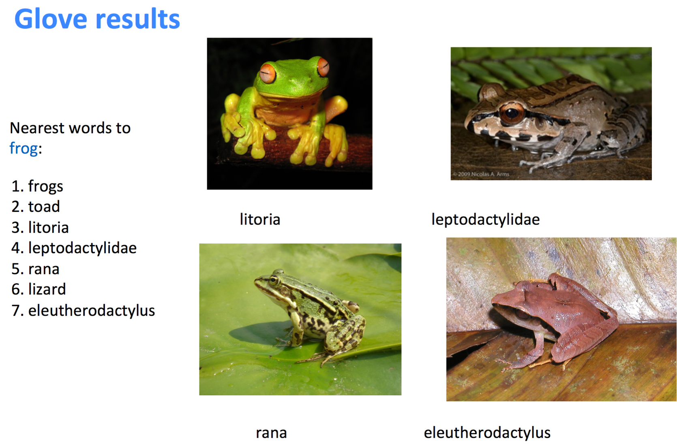
词编码需要保证词的相似性

Slide 10
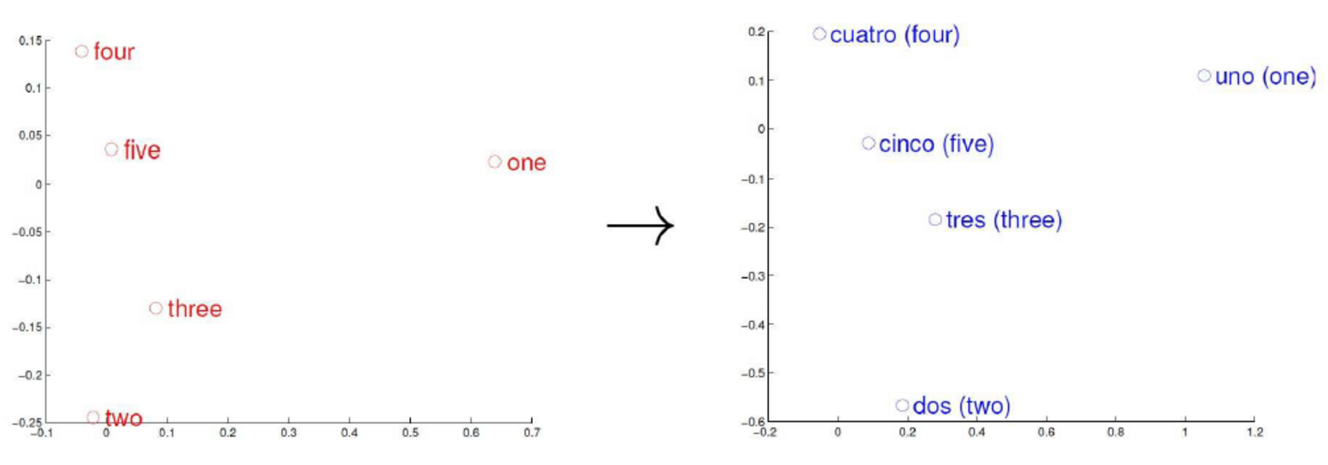
简单 词/短语 翻译
向量空间分布的相似性
左：英语
右：西班牙语

Slide 11
向量空间子结构
V_{King} - V_{Queen} + V_{Women} = V_{Man}
V_{Paris} - V_{France} + V_{German} = V_{Berlin}
最终目标：词向量表示作为机器学习、特别是深度学习的输入和表示空间

Slide 12
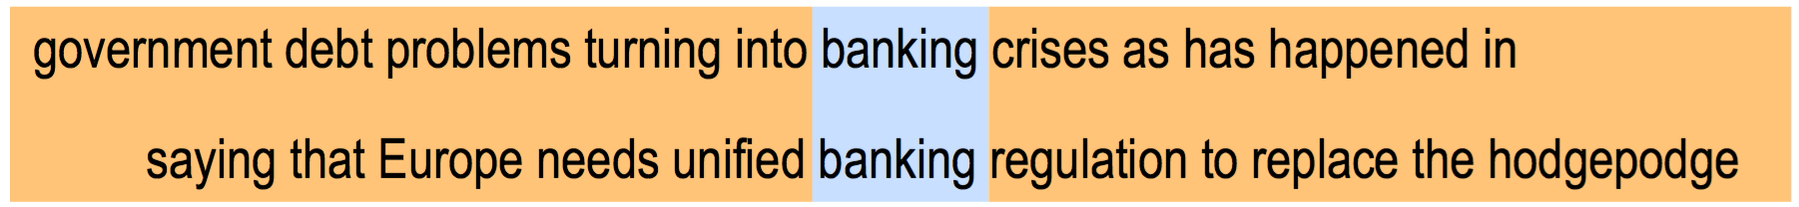
分布式表示 (Distributed representation)
用一个词附近的其他词来表示该词
“You shall know a word by the company it keeps”
(J. R. Firth 1957: 11)
现代统计自然语言处理中最有创见的想法之一。
banking附近的词将会代表banking的含义

Slide 13
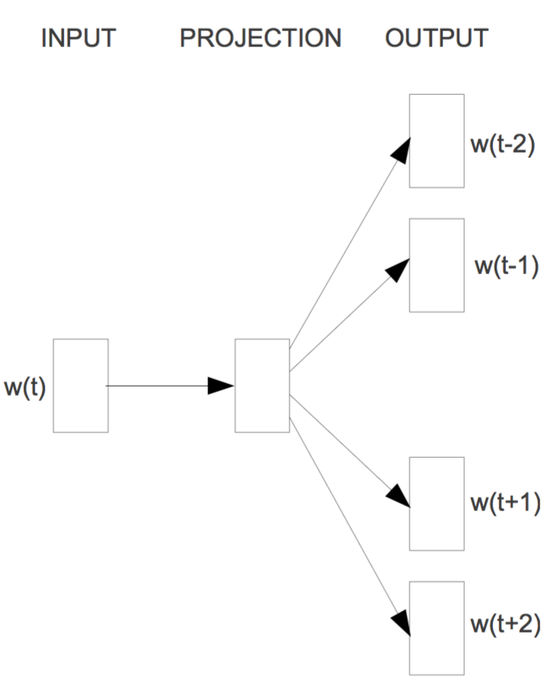
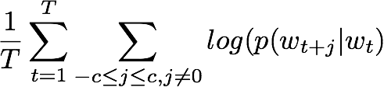
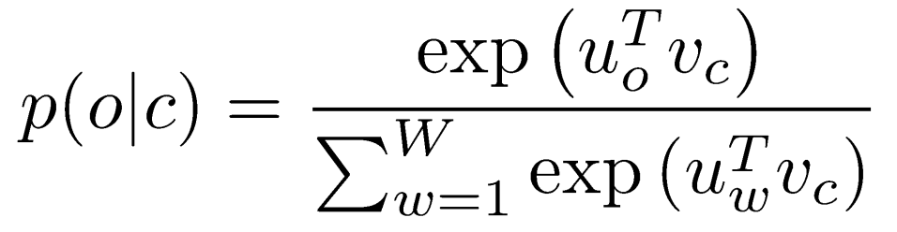
Word2Vec: Skip-Gram模型
无隐层
投影层也可省略
每个词向量作为log-linear模型的输入
目标函数：
概率密度由Softmax给出

Slide 14
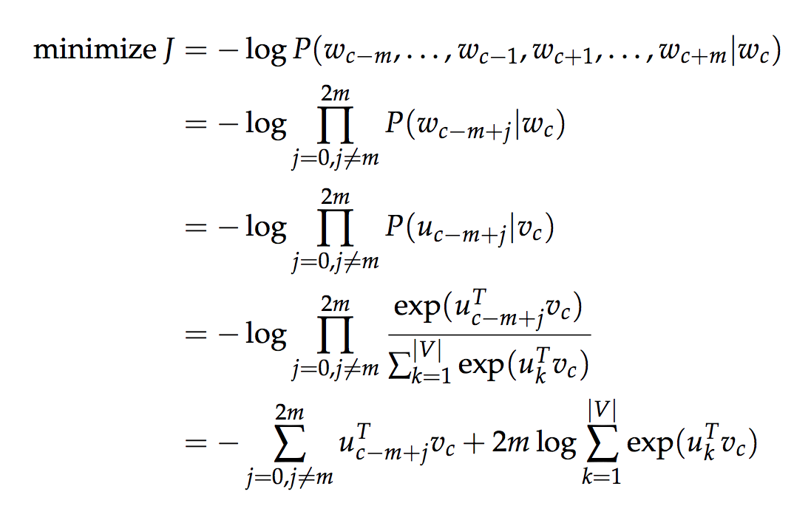
Skip-gram的损失函数

Slide 15
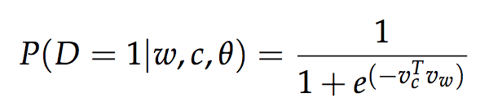
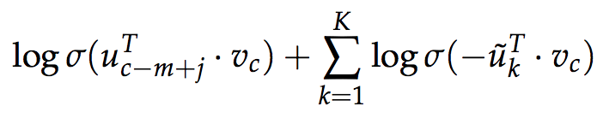
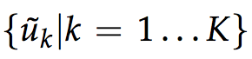
Skip-Gram：负例采样
P(w|context(w))： 一个正样本，V-1个负样本，对负样本做采样
通过采样得到
P(w) = P_{n=1}(w)^{3/4}

Slide 16
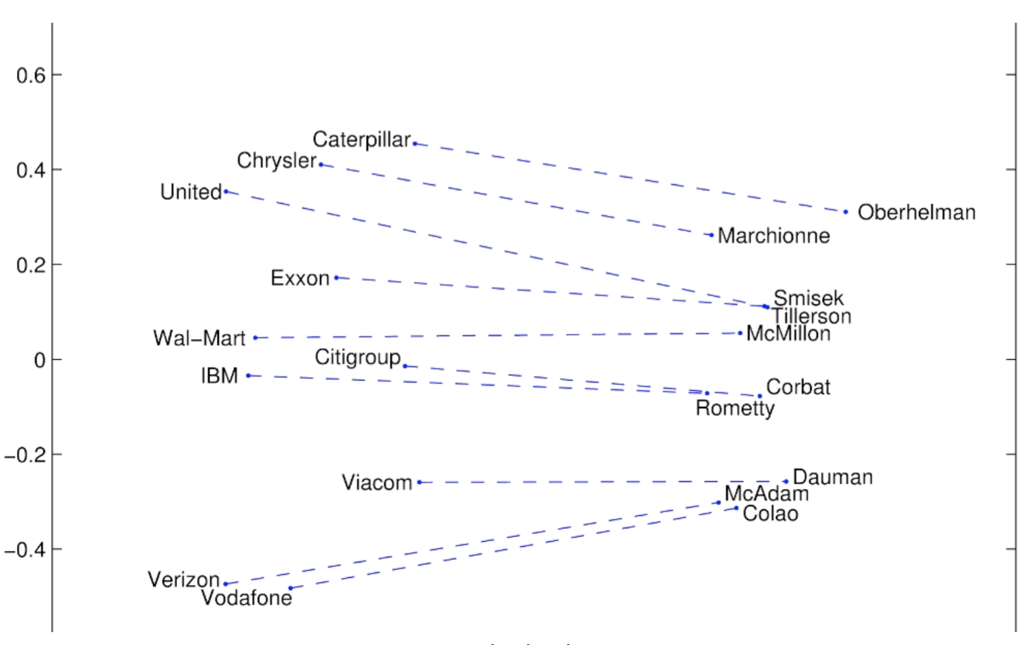
词嵌入可视化: 公司 — CEO

Slide 17
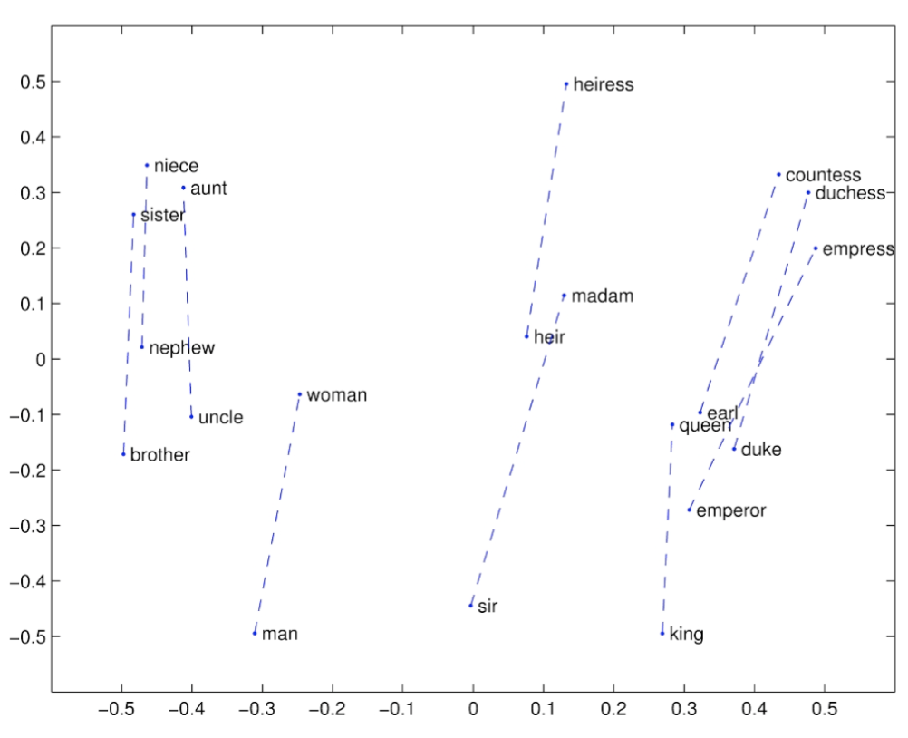
词嵌入可视化: 词向

Slide 18
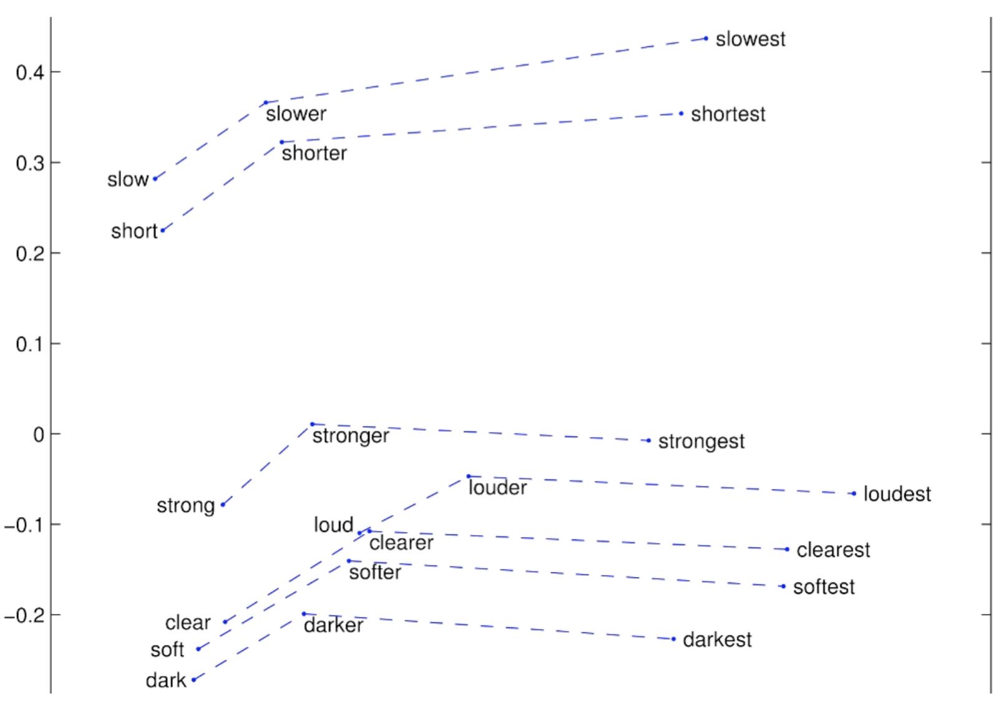
词嵌入可视化: 比较级和最高级

Slide 19
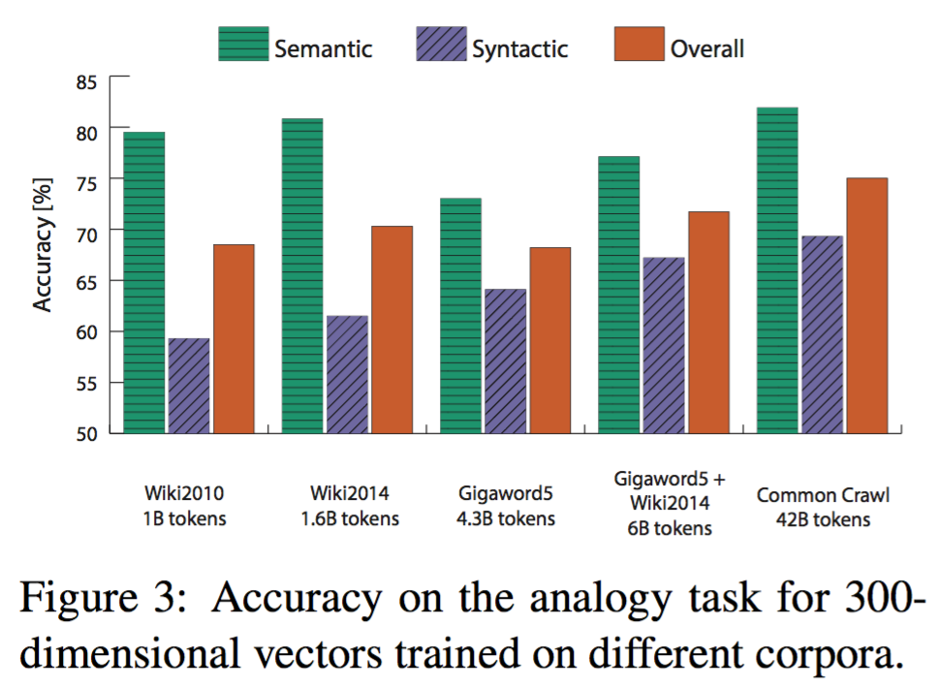
词嵌入效果评估: 词类比任务
19544个类比问题
“Athens is to Greece as Berlin is to __?”
“Bigger is to Big as Greater is to __?”

Slide 20
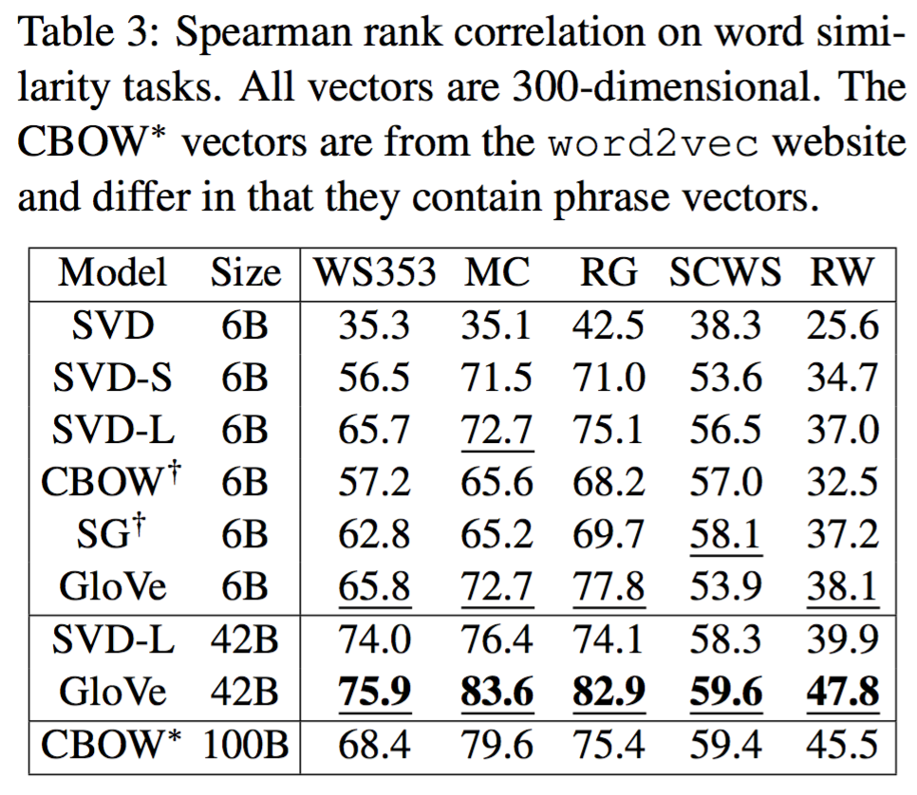
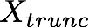
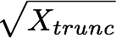
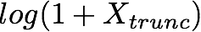
词嵌入效果评估: 词相似度任务
SVD：只保留出现次数最大的1万个词，记为
SVD-S：
SVD-L：

Slide 21
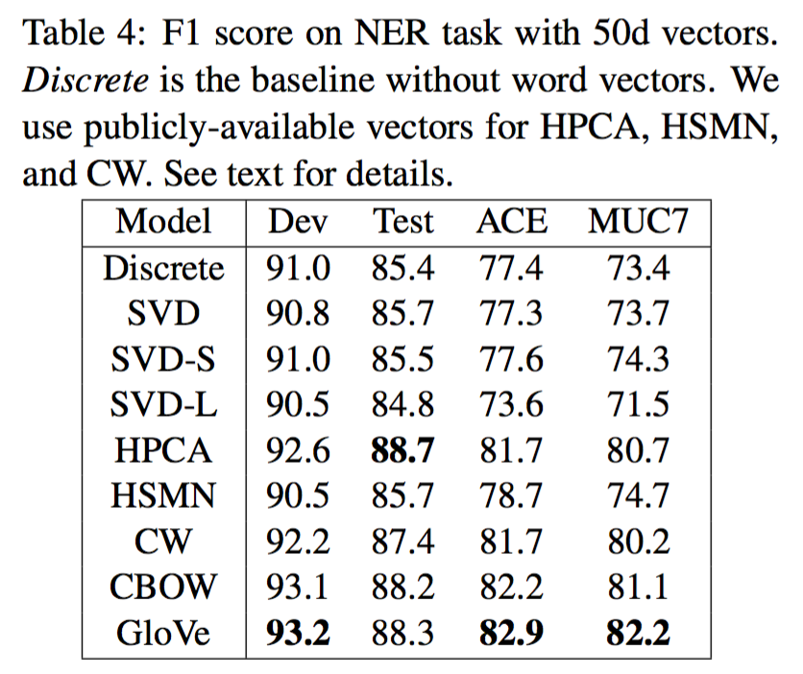
词嵌入效果评估: 作为特征用于CRF实体识别
NER任务
437,905个离散特征
额外的50维连续特征
使用CRF模型训练

Slide 22
语言模型
02
Supporting text here.
When you copy & paste, choose "keep text only" option.

Slide 23
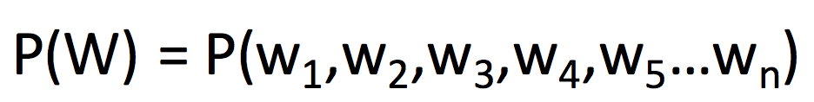
语言模型
一句话 (词组合) 出现的概率
词序很重要
P(七月在线是一所好学校) > P(七月在线一是学好所校)
选词也很重要
P(七月在线是一所好学校) > P(七月在线是一所好教室)

Slide 24
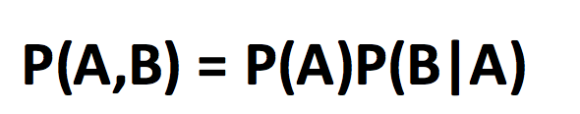
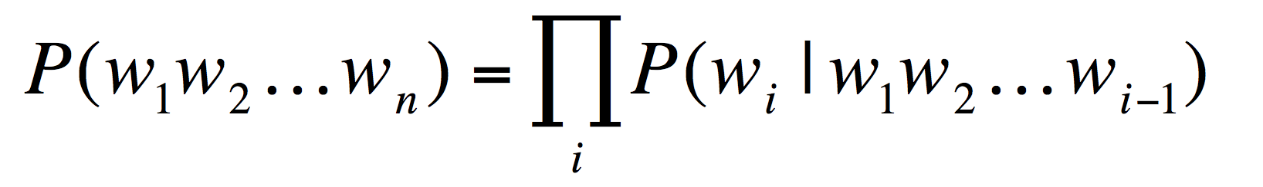
链式法则
应用到语言模型中

Slide 25
Markov假设
每个单词只跟它之前n个单词有关 (n=1)
或者 n=2

Slide 26
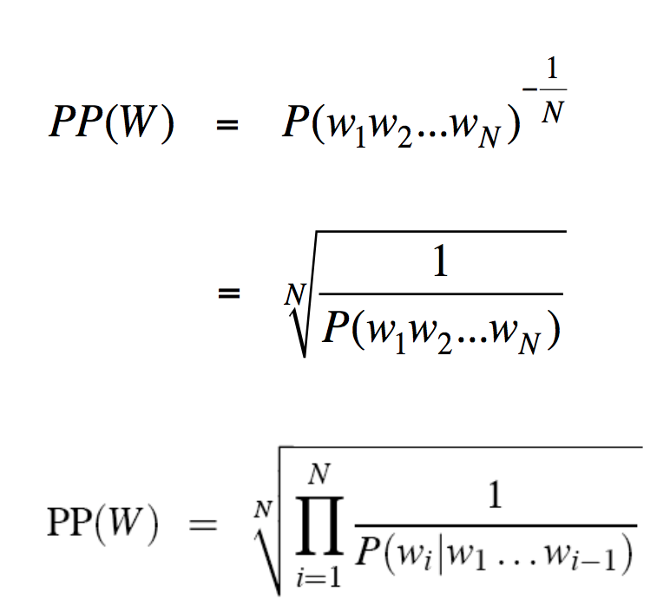
语言模型的评价
Perplexity

Slide 27
基于神经网络的语言模型(Neural Language Model)
用神经网络来实现概率P

Slide 28
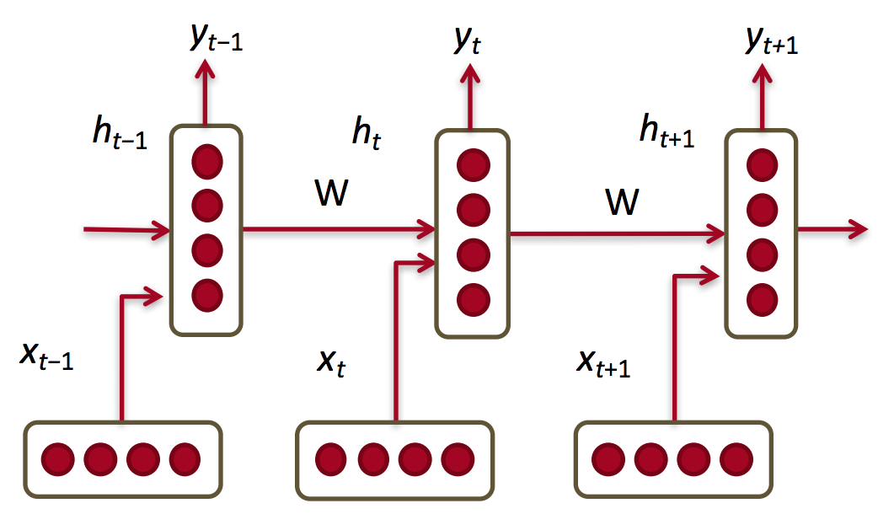
循环神经网络(Recurrent Neural Network)
每一步的参数W是固定的
当前隐状态包含了所有前面出现的单词信息

Slide 29
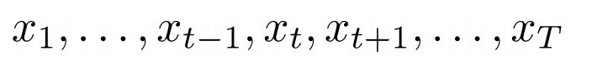
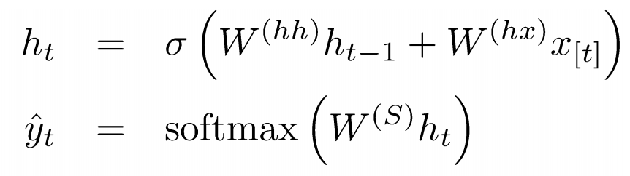
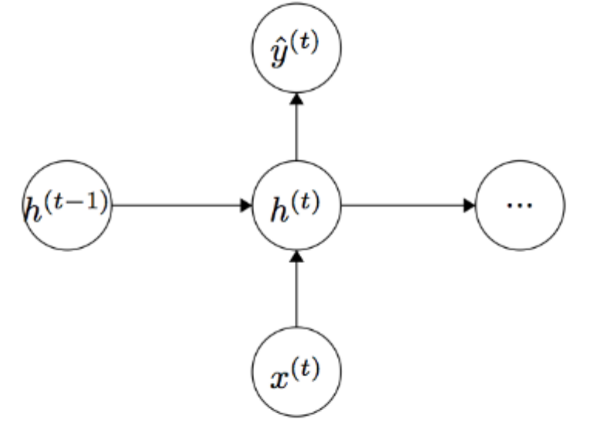
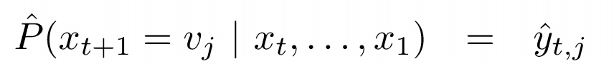
循环神经网络(Recurrent Neural Network)
给定一列词向量
RNN每一个步骤

Slide 30
循环神经网络(Recurrent Neural Network)
h₀一般就是一个全部为0的向量
x^{(t)}是输入的词向量

Slide 31
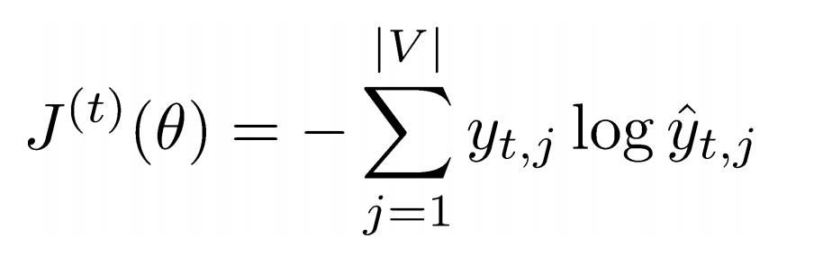
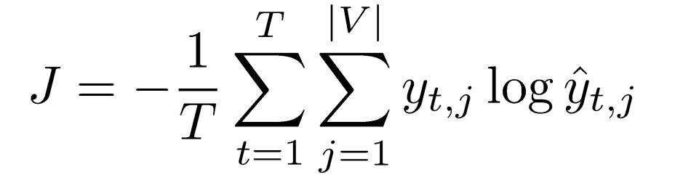
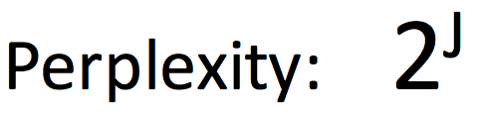
循环神经网络(Recurrent Neural Network)
如何训练？Cross Entropy损失函数
随机梯度下降 SGD

Slide 32
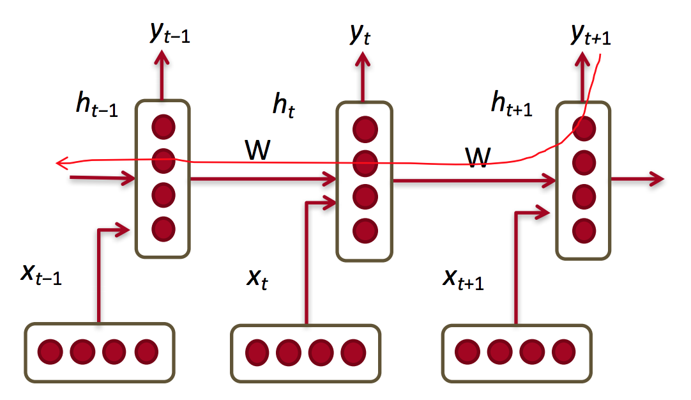
训练RNN很难
梯度消失和爆炸问题
根据反向传播（链式法则），梯度会不断相乘，很容易梯度消失或者爆炸

Slide 33
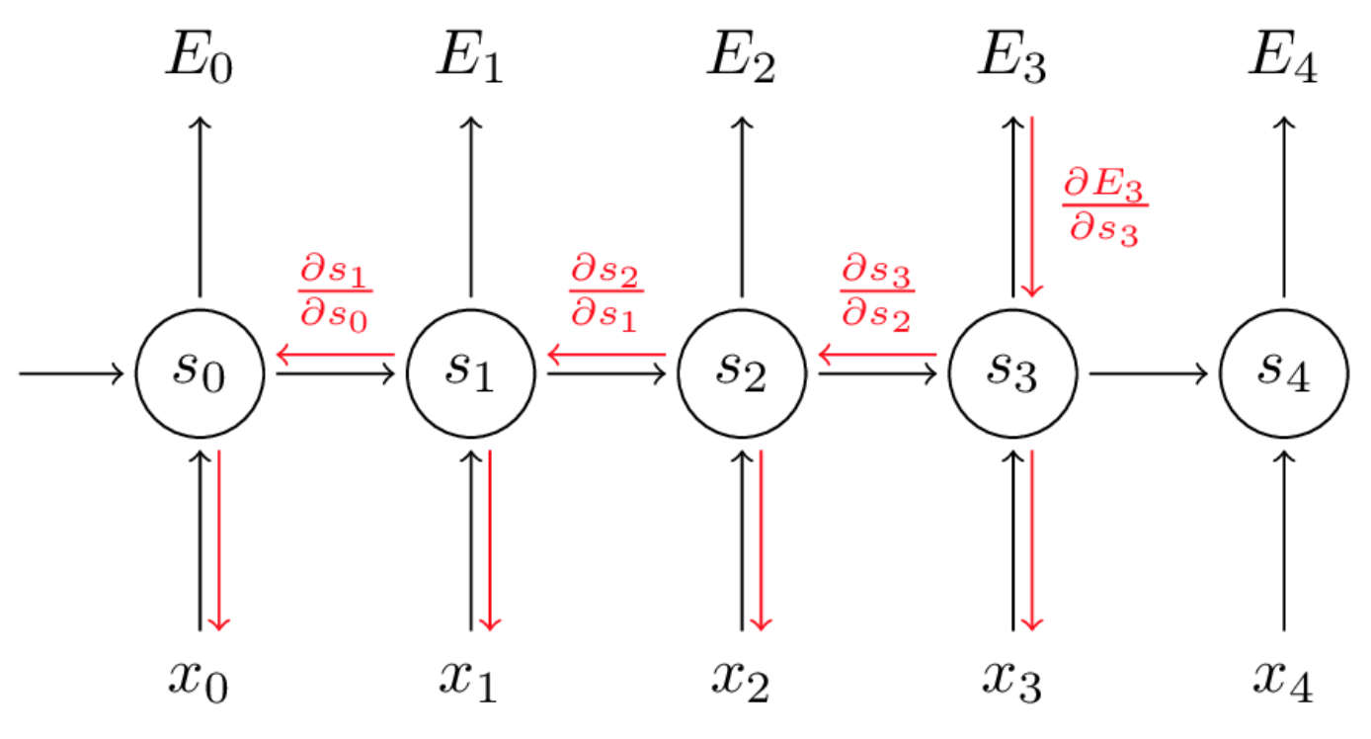
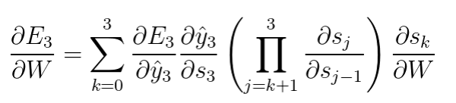
训练RNN很难
W
W
W

Slide 34
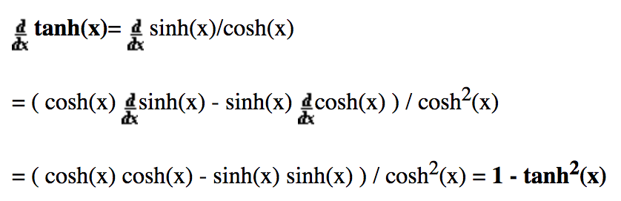
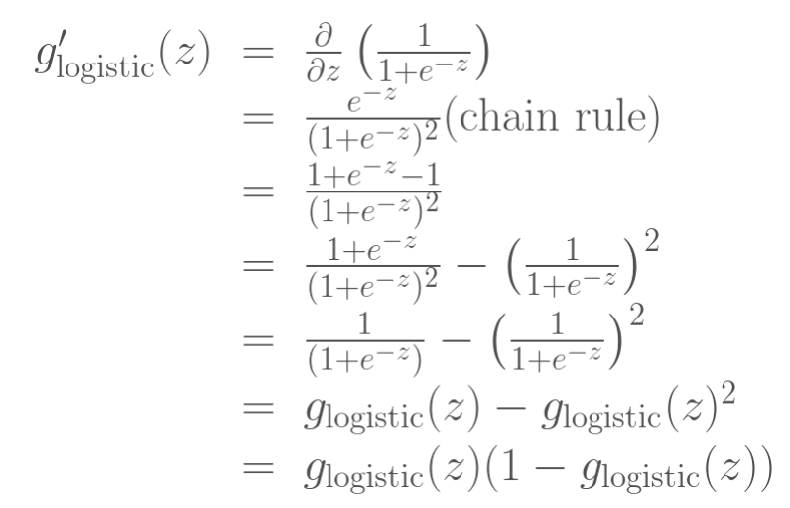
训练RNN很难

Slide 35
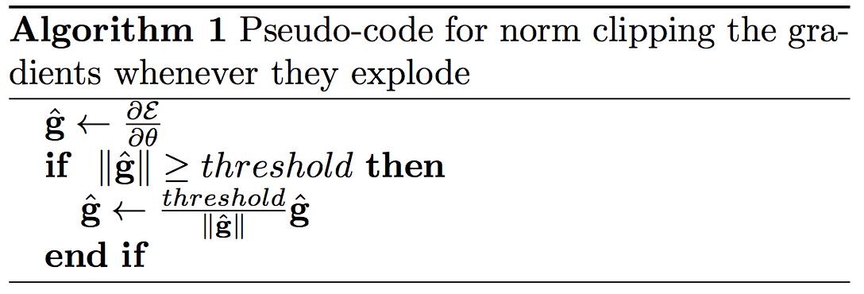
训练RNN很难
梯度爆炸：Gradient Clipping
梯度消失
深度神经网络都有这个问题
改进模型，使用ReLu(x) = max(0, x)

Slide 36
训练RNN很难
长期依赖问题
距离当前节点较远的信息不容易被RNN保留

Slide 37
长短记忆网络(Long Short-term Memory)
LSTM是RNN的一种，大体结构几乎一样。区别是？
它的“记忆细胞”改造过。
该记的信息会一直传递，不该记的会被“门”截断。

Slide 38
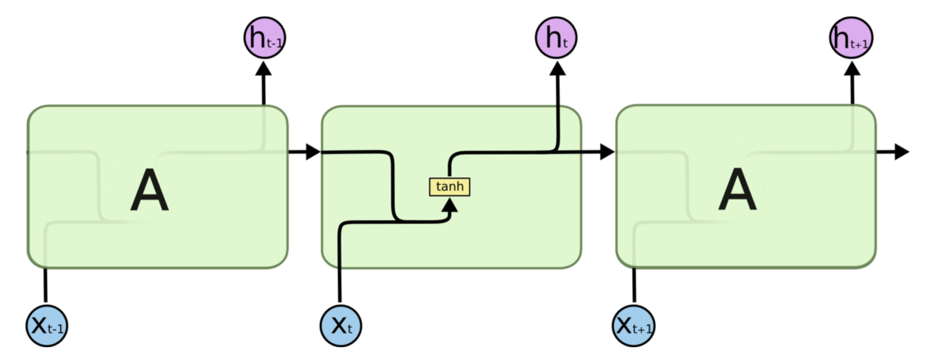
RNN记忆细胞

Slide 39
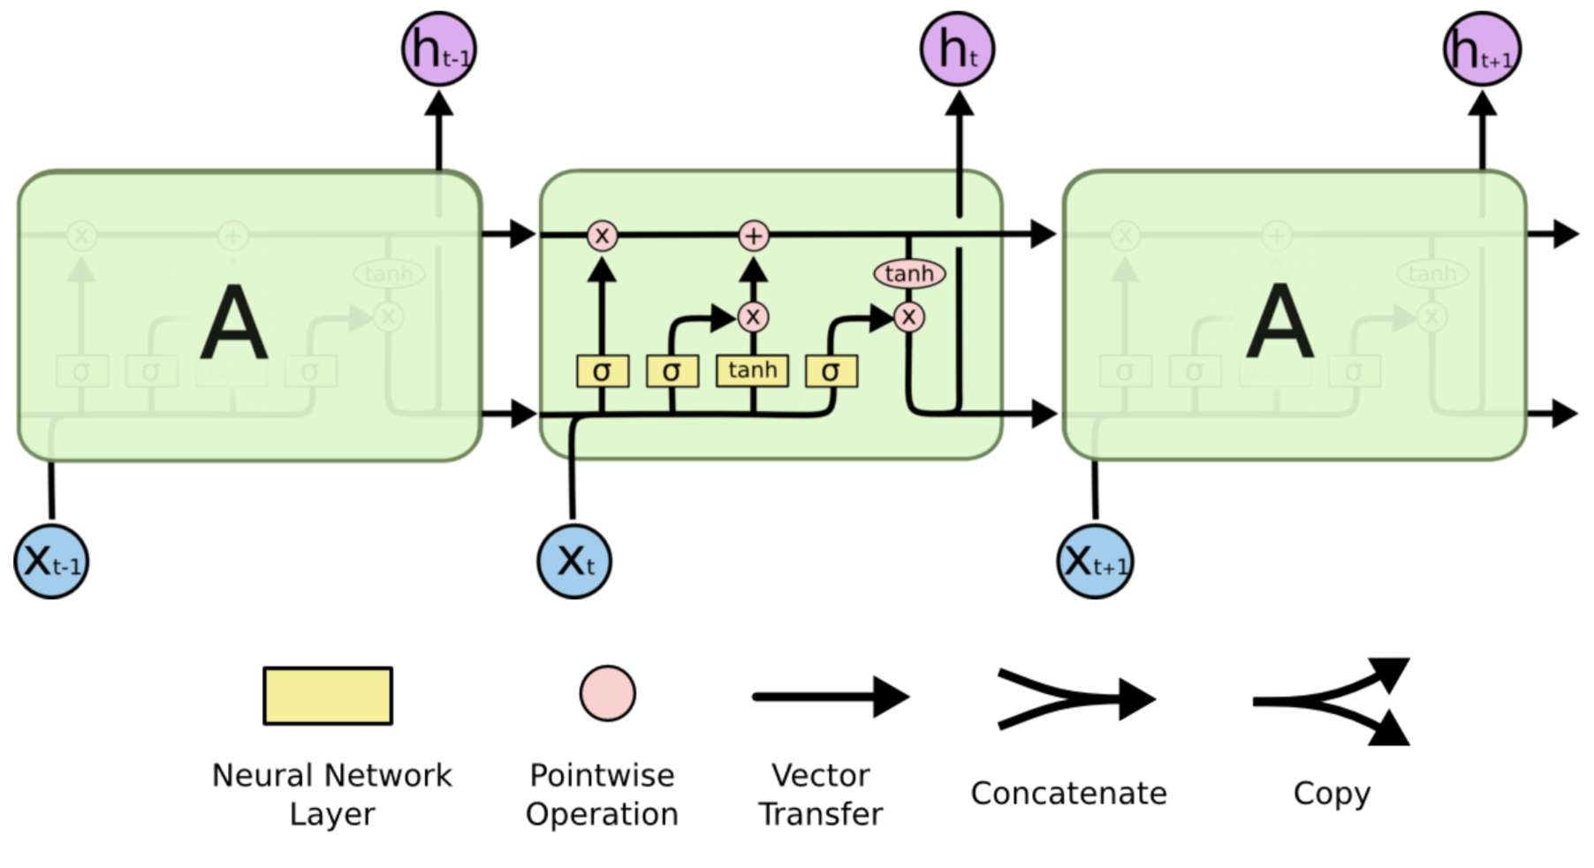
LSTM记忆细胞

Slide 40
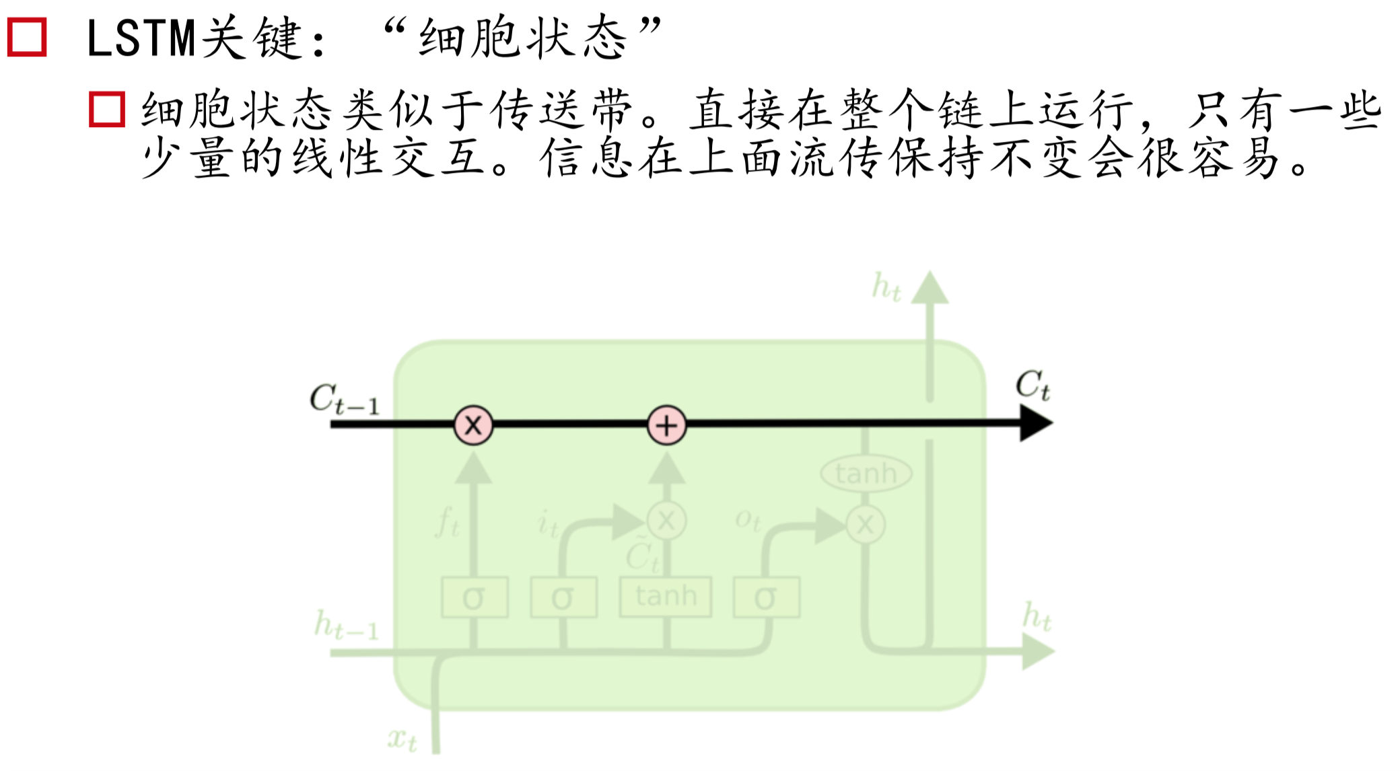
长短记忆网络(Long Short-term Memory)

Slide 41
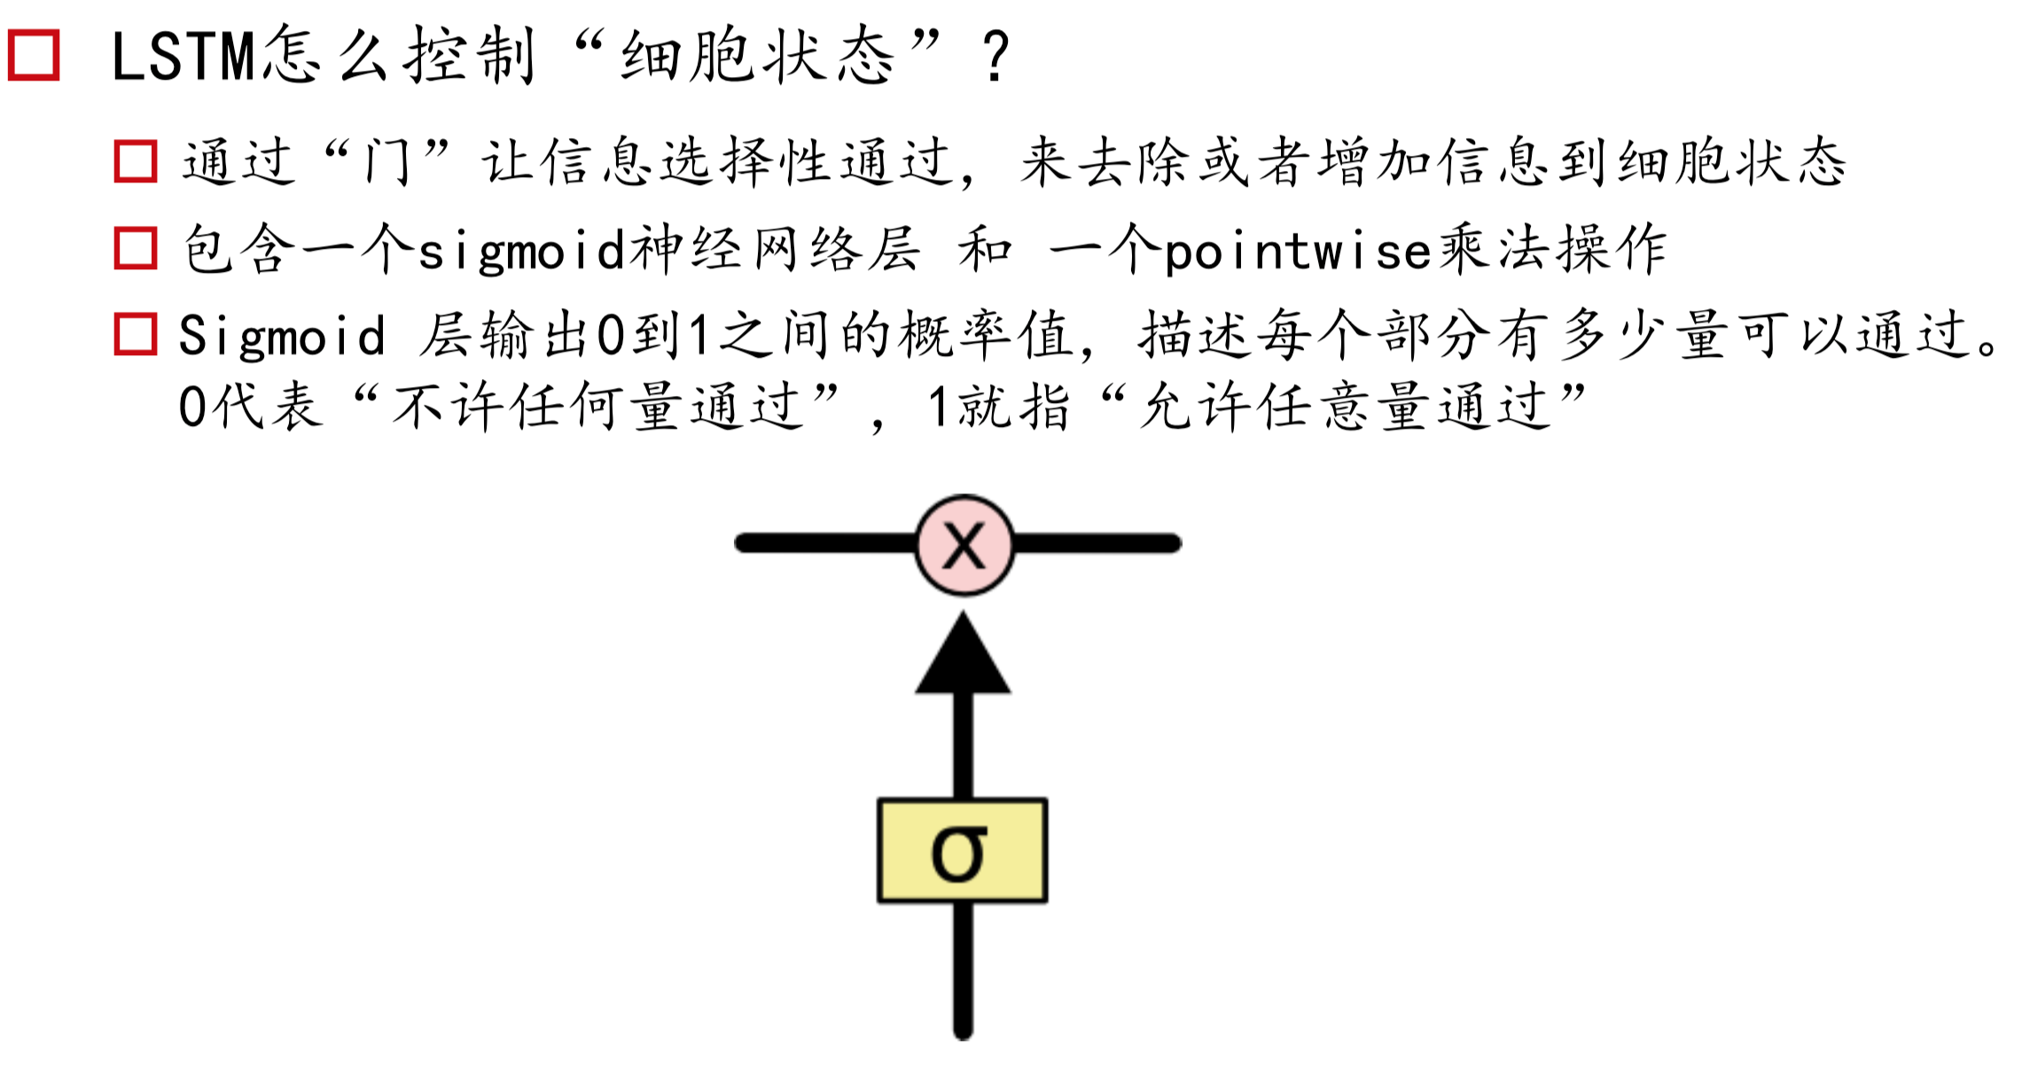
长短记忆网络(Long Short-term Memory)

Slide 42
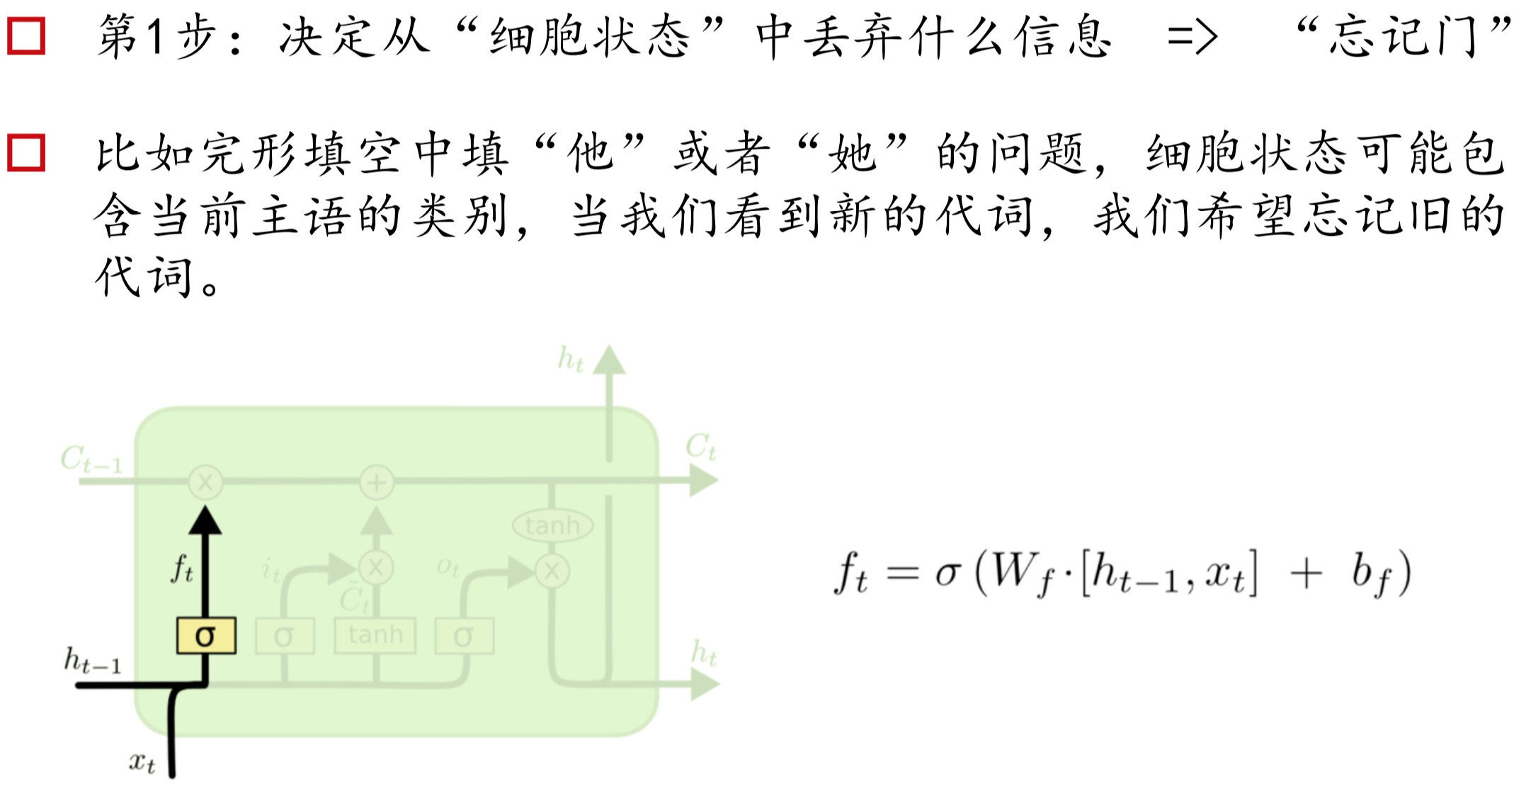
长短记忆网络(Long Short-term Memory)

Slide 43
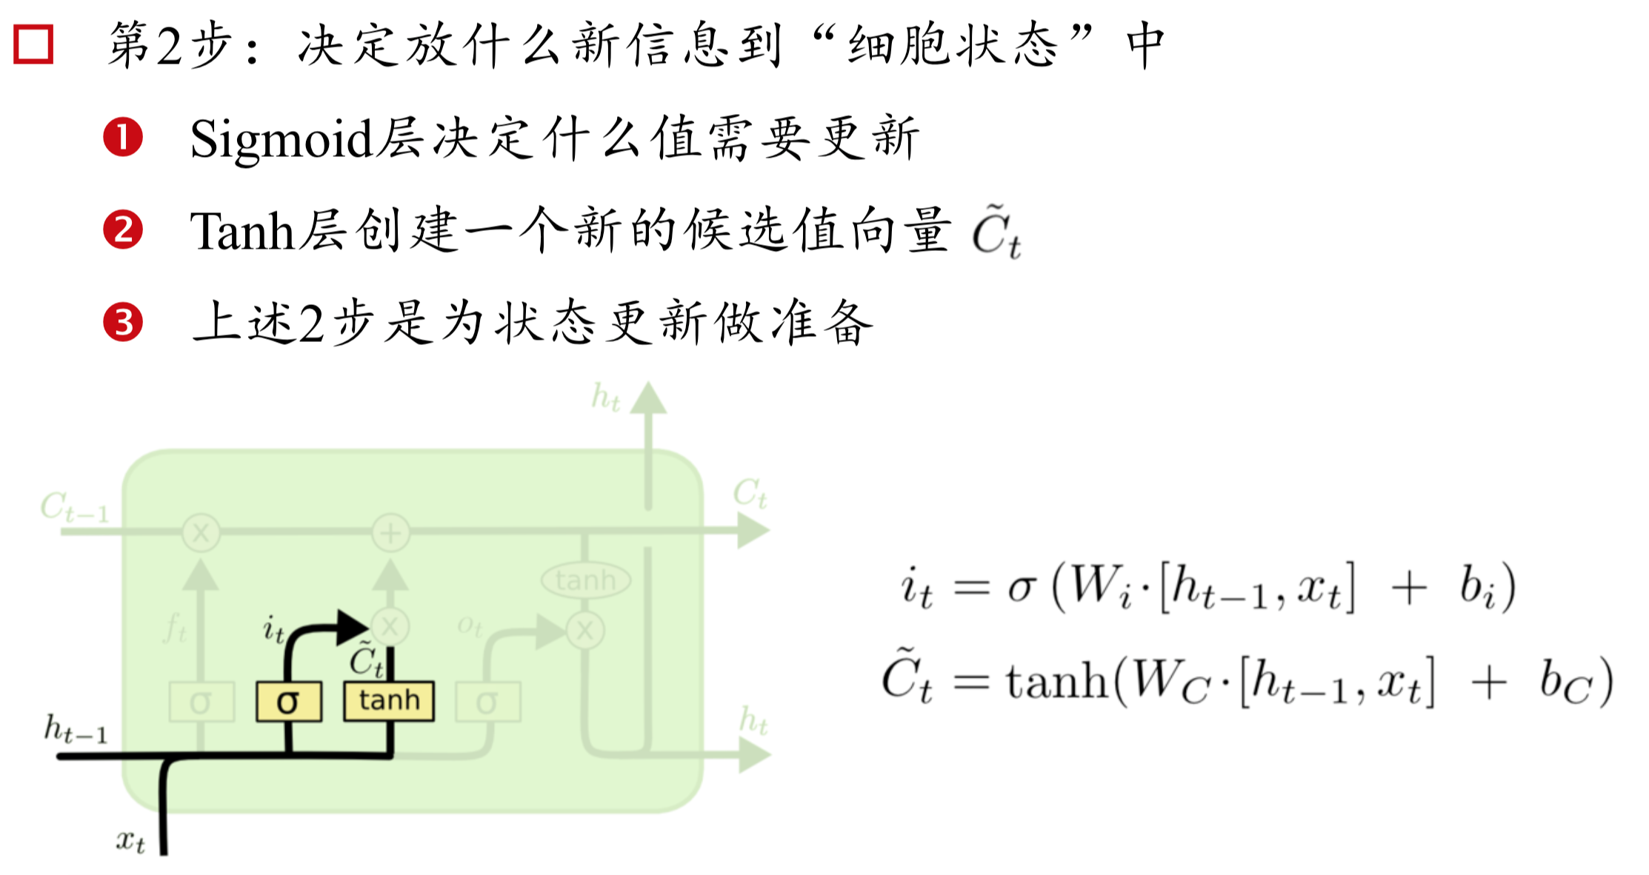
长短记忆网络(Long Short-term Memory)

Slide 44
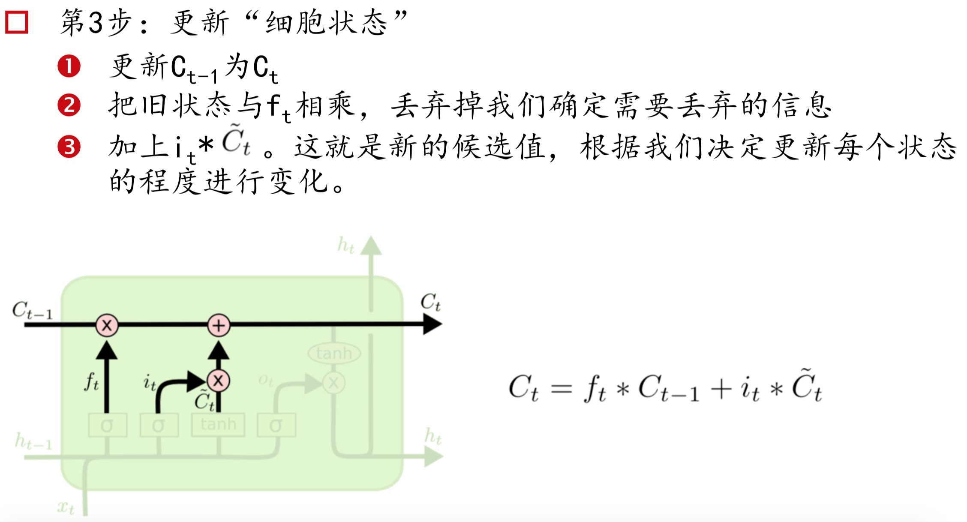
长短记忆网络(Long Short-term Memory)

Slide 45
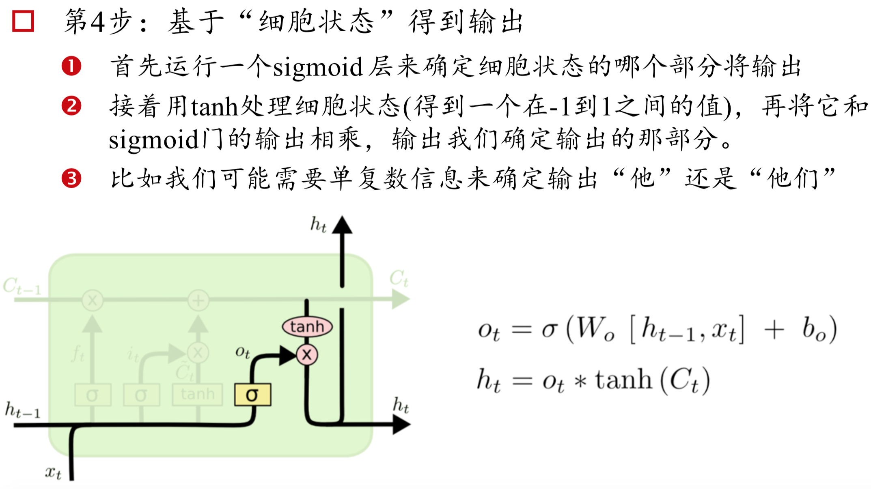
长短记忆网络(Long Short-term Memory)

Slide 46
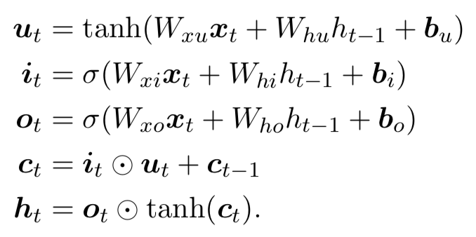
长短记忆网络(Long Short-term Memory)

Slide 47
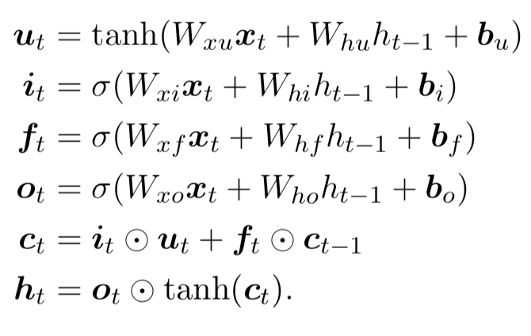
长短记忆网络(Long Short-term Memory)

Slide 48
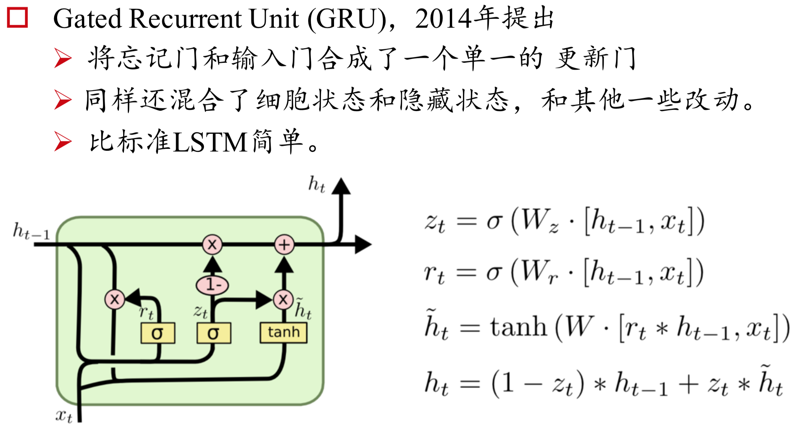
Gated Recurrent Unit

Slide 49
微信扫一扫关注我们
褚则伟 zeweichu@gmail.com
https://www.julyedu.com/

